Slide 1
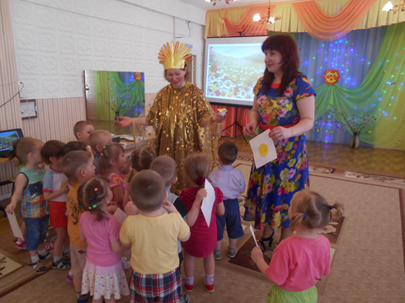
Мониторинг достижения детьми планируемых результатов освоения образовательной программы Образовательная область «Художественно – эстетическое развитие» Музыкально – художественная деятельность Первая младшая группа (дети 2 – 3 лет). Вторая младшая группа (дети 3 – 4 лет). Средняя группа (дети 4 – 5 лет). Старшая группа (дети 5 – 6 лет). Подготовительная к школе группа (дети 6 – 7 лет).
Текущая диагностика: сентябрь – 2015 г.
Итоговая диагностика: май – 2016 г.
Составитель:
Амосова Елена Валентиновна музыкальный руководитель. МБДОУ детский сад «Золотой петушок»
Свердловская область.
Нижняя Тура.

Slide 2
Май. 2016 г. Первая младшая группа № 1 (дети 2 – 3 лет). Слушание, пение, музыкально – ритмические движения, детское творчество. Динамика качества образования составила за год: Сентябрь. 2015 г. Май. 2016 г. Высокий уровень – 6 ч. - 31,5 %. Высокий уровень – 8 ч. – 42,1 %. Средний уровень – 8 ч. – 42,1 %. Средний уровень -- 11 ч. – 57,8%. Низки уровень– 5 ч. – 21,0 %. Низкий уровень – 0 ч. – 0 %. Высокий – расширенный уровень – повысился на 10,6 %. Средний – оптимальный уровень – повысился на 15,7 %. Низкий – базовый уровень понизился на 21,0 %.

Slide 3
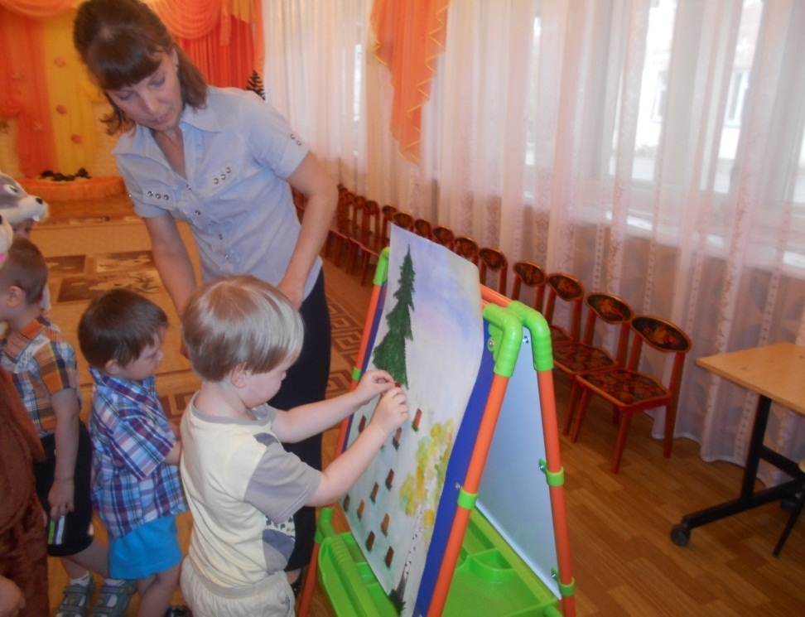
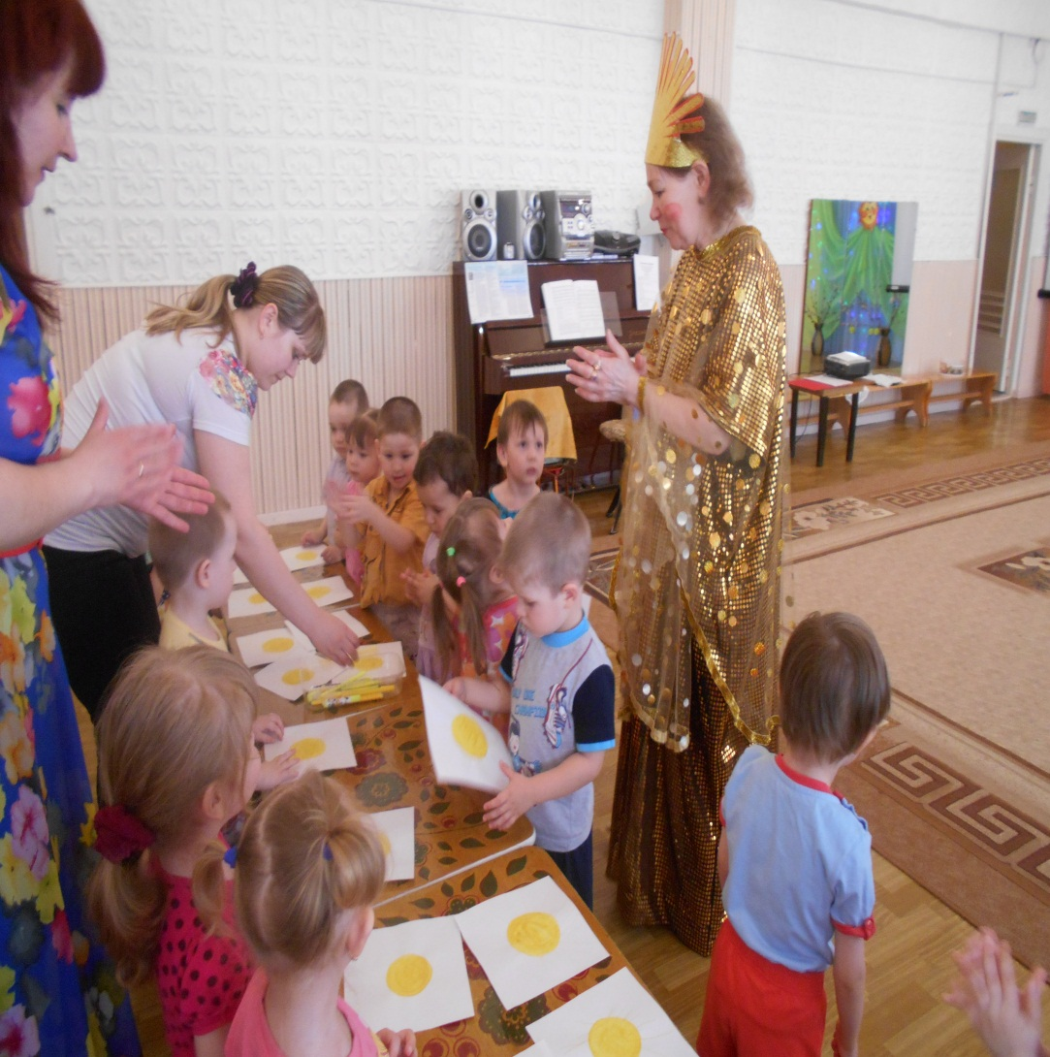
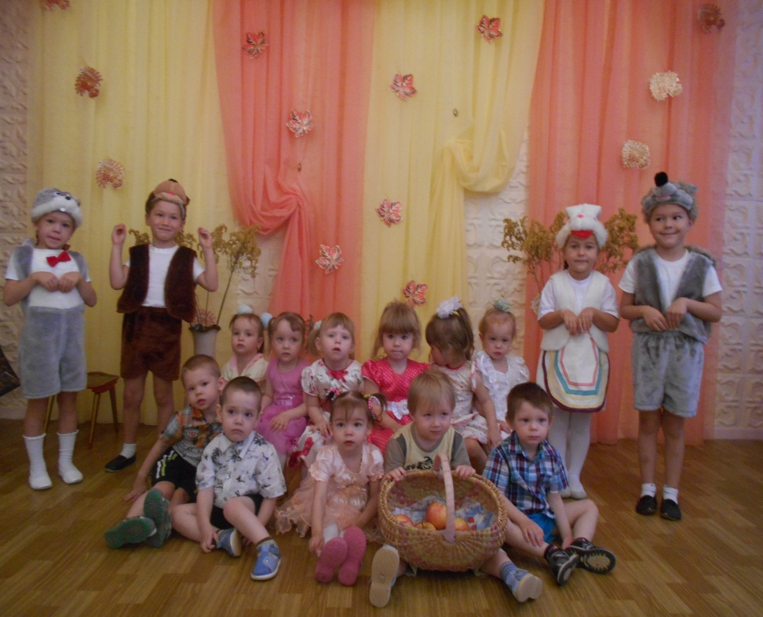

Slide 4
Май. 2016 г. Первая младшая группа № 11 (дети 2 – 3 лет). Слушание, пение, музыкально – ритмические движения, детское творчество. Динамика качества образования составила за год: Сентябрь. 2015 г. Май. 2016 г. Высокий уровень – 1 ч. - 9,0 %. Высокий уровень – 3 ч. – 27,2 %. Средний уровень – 2 ч. – 18,1 %. Средний уровень – 8 ч. – 72,7 %. Низкий уровень – 8 ч. – 72,7 %. Низкий уровень – 0 ч. –0 %. Высокий – расширенный уровень – повысился на 18,2 %. Средний – оптимальный уровень – повысился на 54,6 %. Низкий – базовый уровень понизился на 72,7 %.

Slide 5
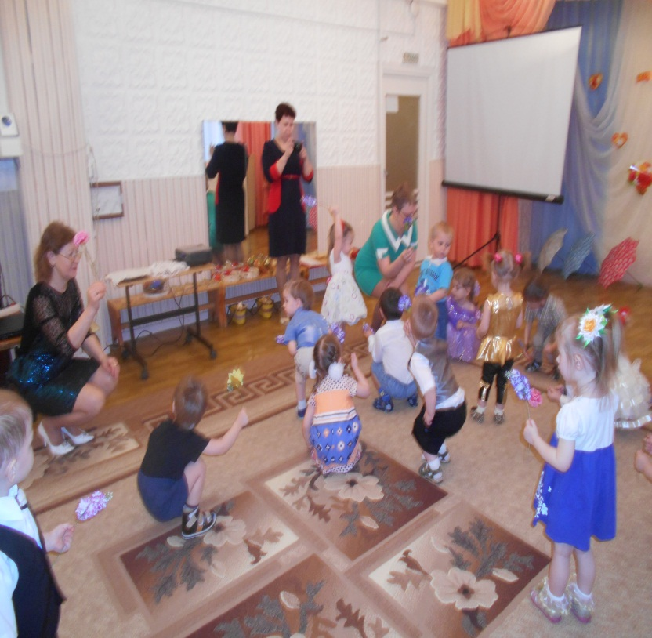
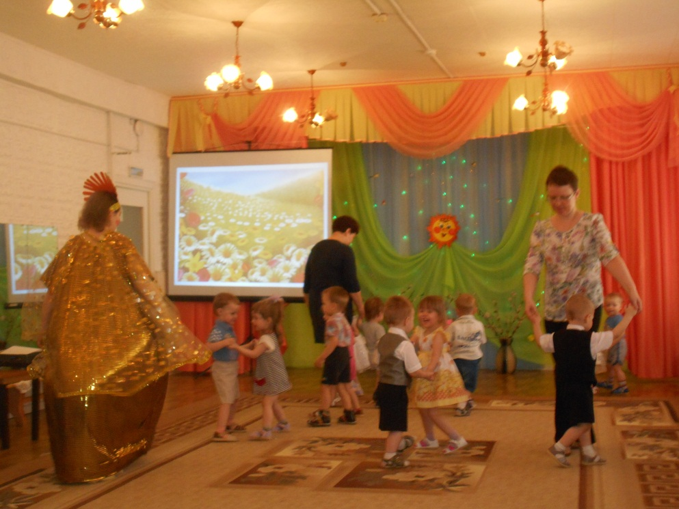
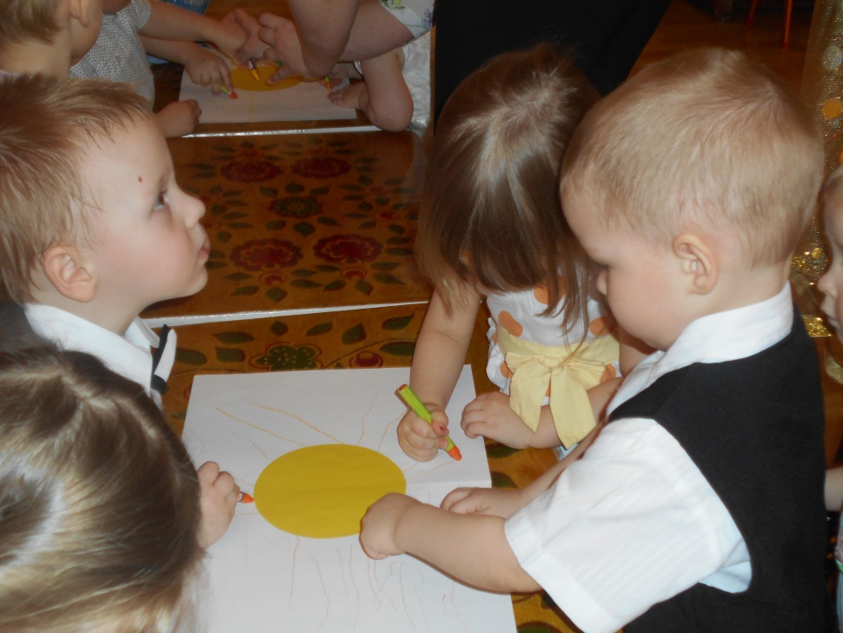
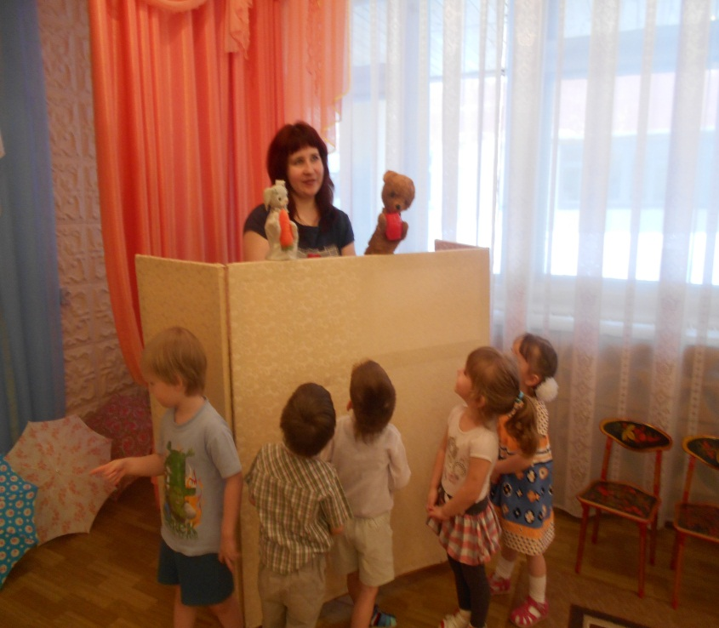

Slide 6
Май. 2016 г. Вторая младшая группа № 5 (дети 3 – 4 лет).
Слушание, пение, музыкально – ритмические движения, детское творчество.
Динамика качества образования составила за год:
Сентябрь. 2015 г. Май. 2016 г.
Высокий уровень – 6 ч. - 30,0 %. Высокий уровень – 13 ч. – 65,0 %.
Средний уровень – 11 ч. – 55,0 %. Средний уровень – 7 ч. – 35,0 %.
Низкий уровень – 3 ч. – 15,0 %. Низкий уровень – 0 ч. – 0 %.
Высокий – расширенный уровень – повысился на 35,0 %.
Средний – оптимальный уровень – понизился на 20 %.
Низкий – базовый уровень понизился на 15 %.

Slide 7
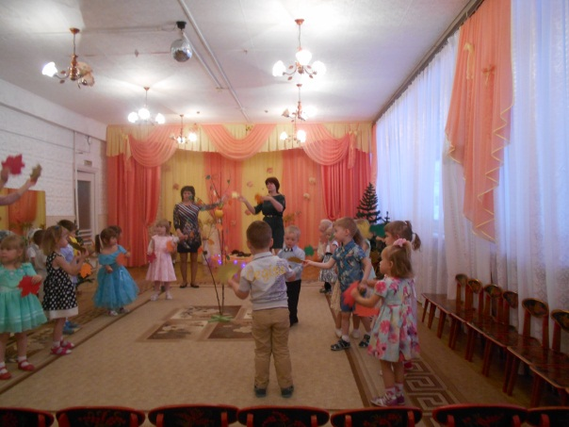
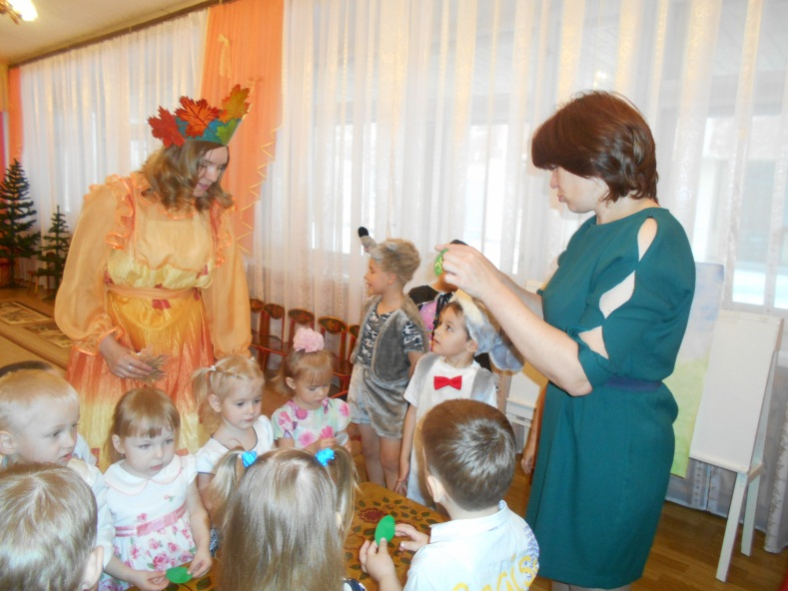
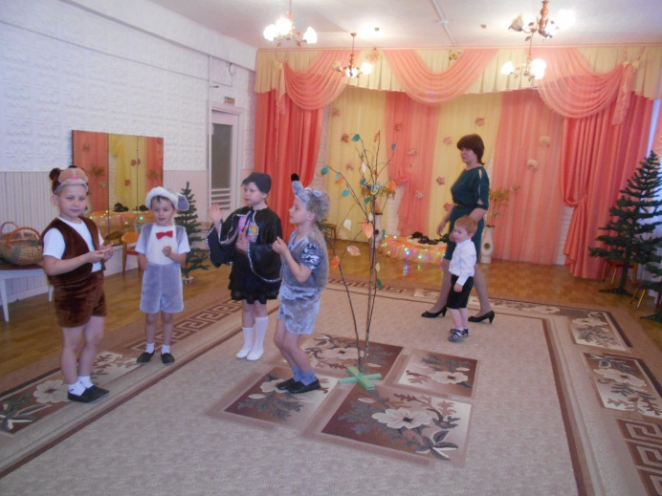
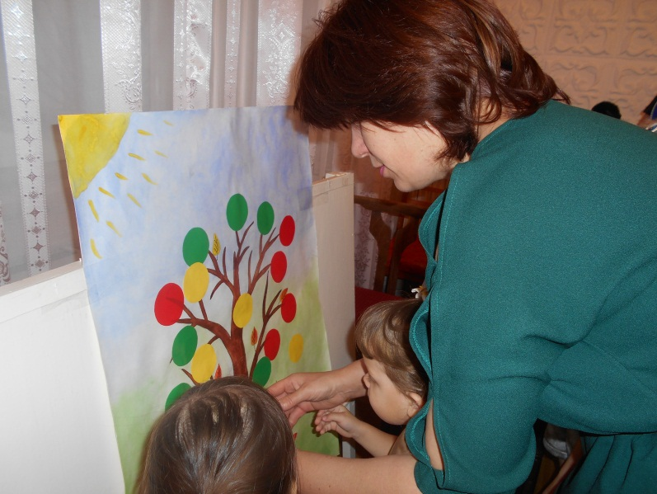

Slide 8
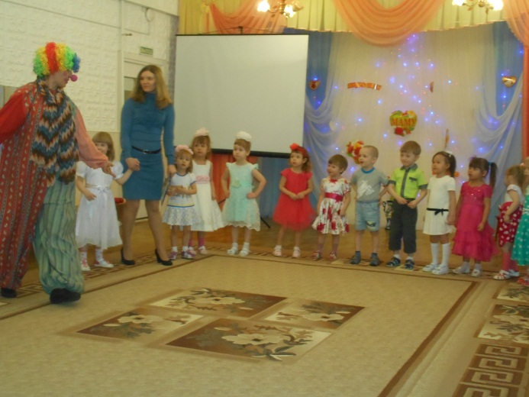
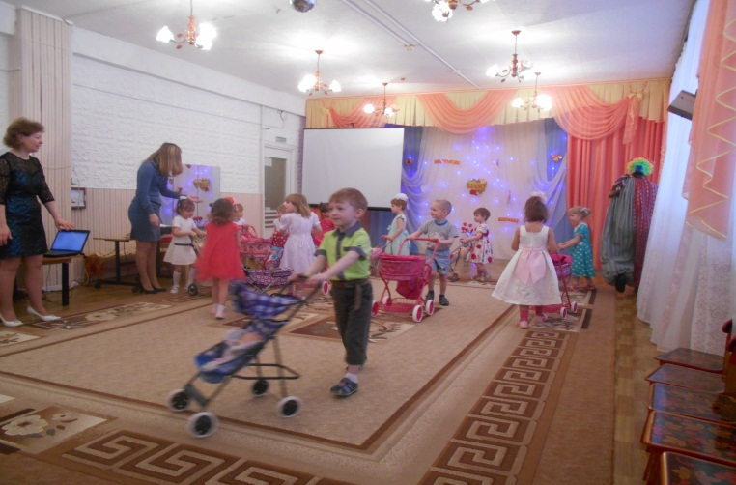
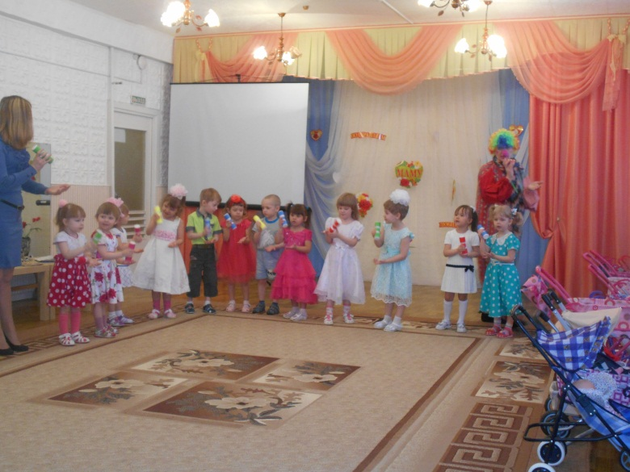
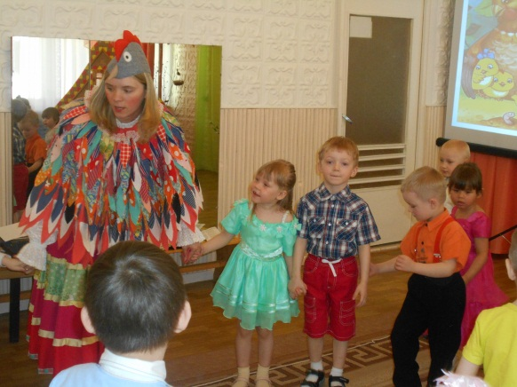
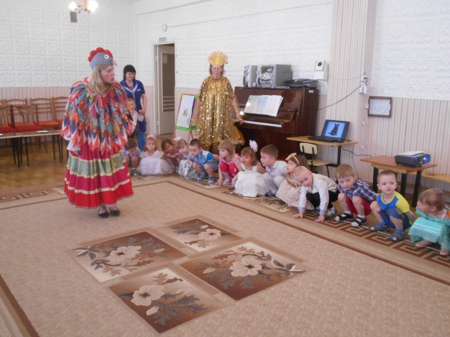
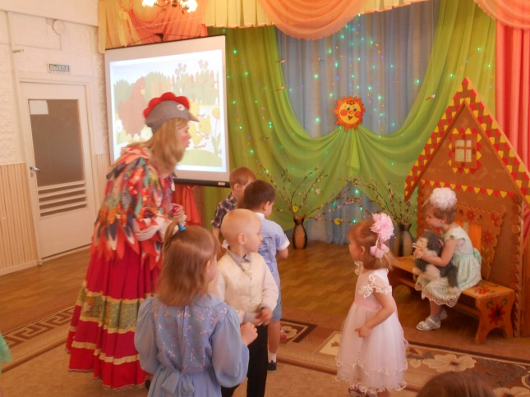

Slide 9
Май. 2016 г. Средняя группа № 6 (дети 4 – 5 лет).
Слушание, пение, музыкально – ритмические движения, детское творчество.
Динамика качества образования составила за год:
Сентябрь. 2015 г. Май. 2016 г.
Высокий уровень – 3 ч. - 21,4 %. Высокий уровень – 4 ч. – 28,5 %.
Средний уровень – 8 ч. – 57,1 %. Средний уровень – 10 ч. – 71,4 %.
Низкий уровень – – 3 ч. – 21,4 %. Низкий уровень – 0 ч. – 0 %.
Высокий – расширенный уровень – повысился на 7,1 %.
Средний – оптимальный уровень – повысился на 14,3 %.
Низкий – базовый уровень понизился на 21,4 %.

Slide 10
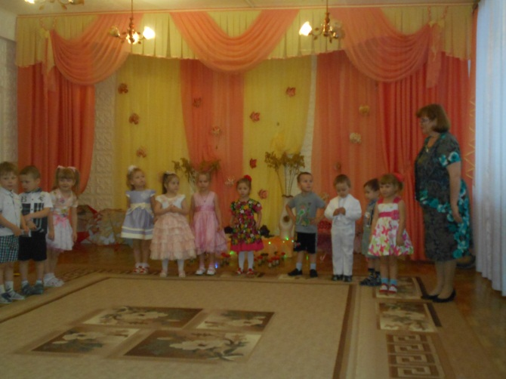
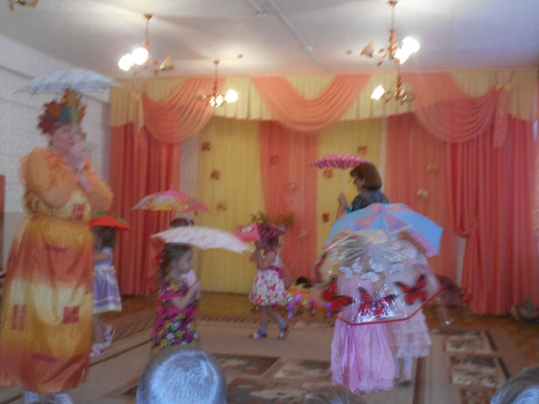
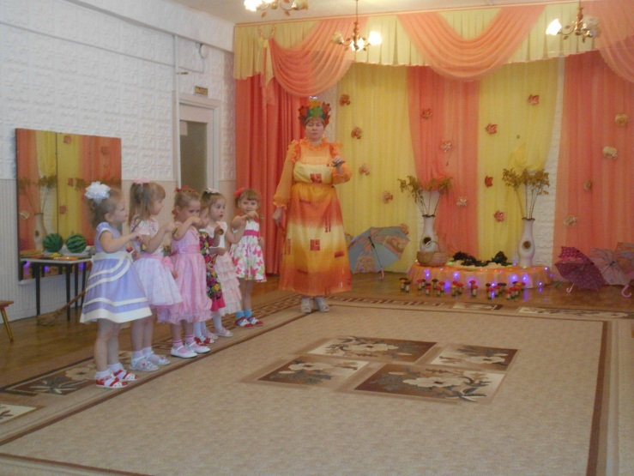
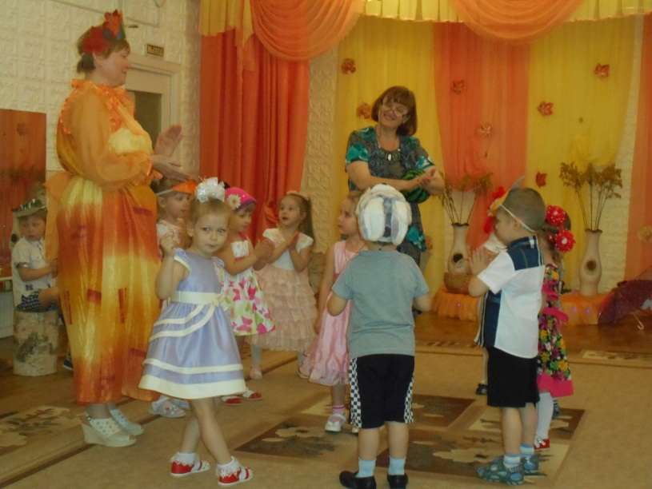

Slide 11
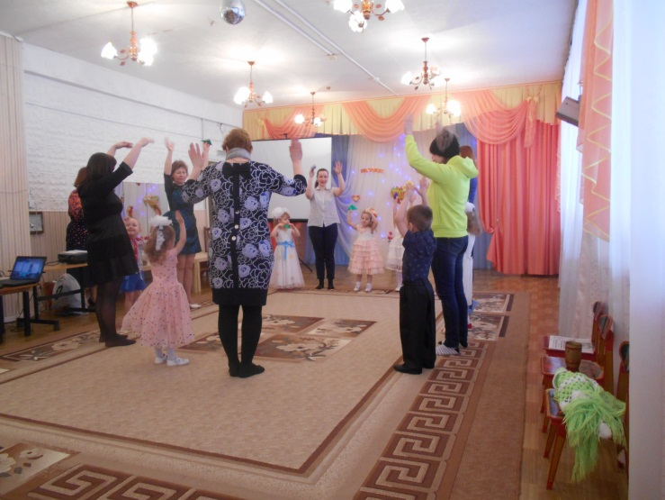
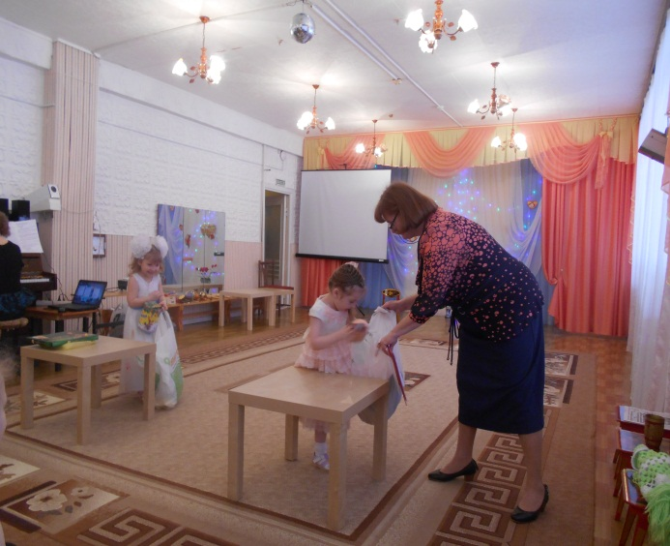
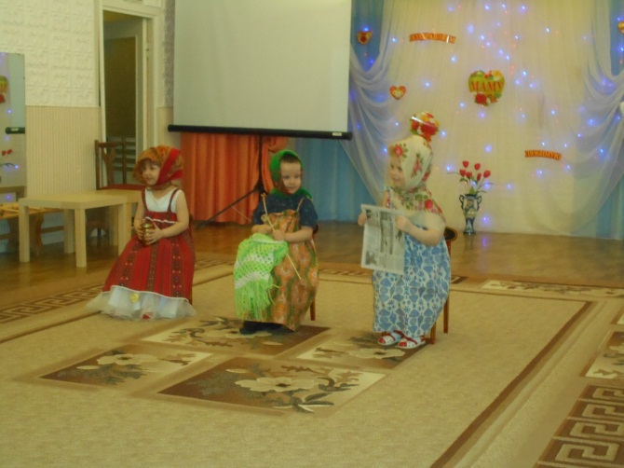
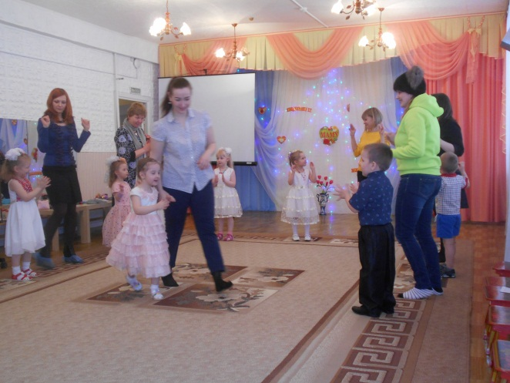
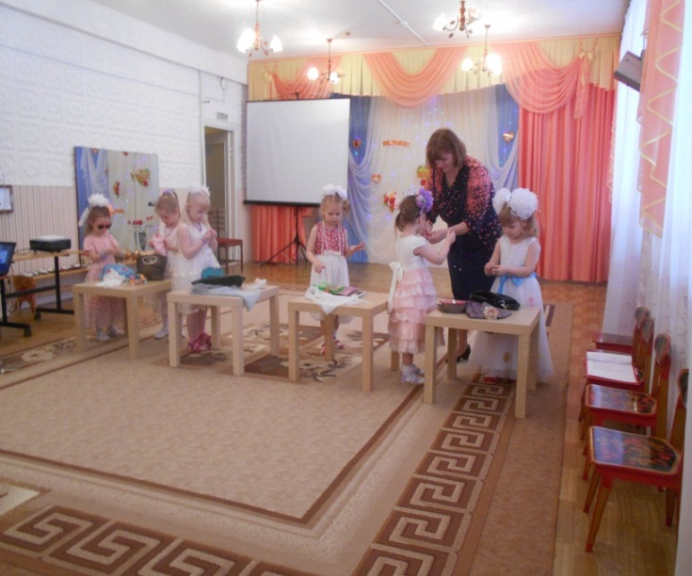

Slide 12
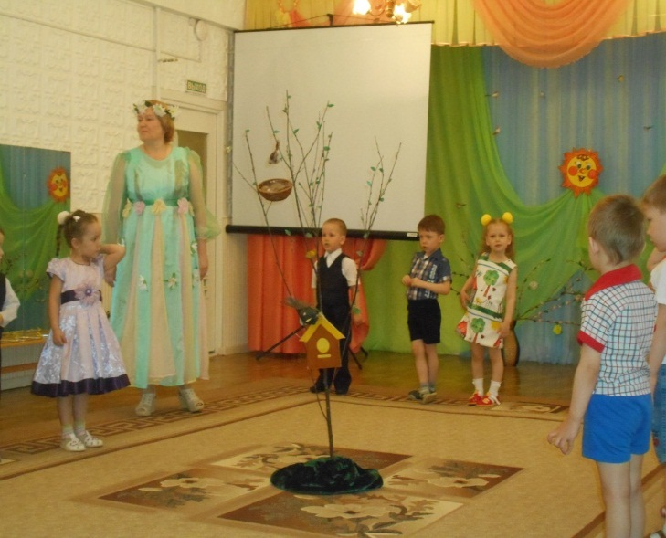
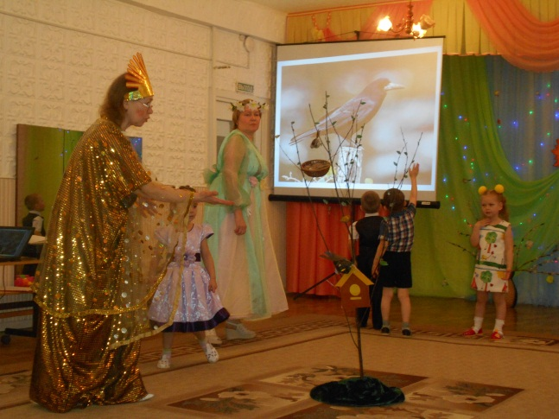
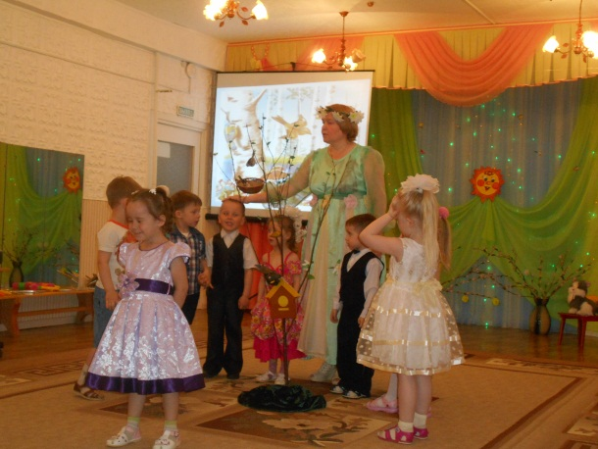
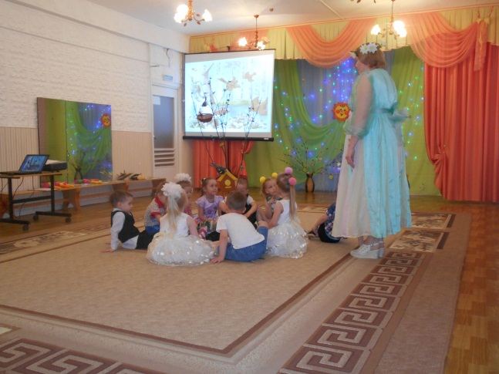
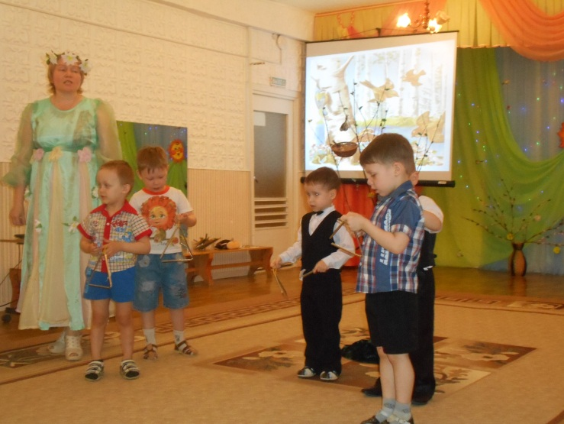

Slide 13
Май. 2016 г. Старшая группа № 7 (дети 5 – 6 лет).
Слушание, пение, музыкально – ритмические движения.
Динамика качества образования составила за год:
Сентябрь. 2015 г. Май. 2016 г.
Высокий уровень – 5 ч. - 31,2 %. Высокий уровень – 6 ч. – 40 %.
Средний уровень – 10 ч. – 62,5 %. Средний уровень – 9 ч. – 60 %.
Низкий уровень – 1 ч. – 6,2 %. Низкий уровень – 0 ч. – 0 %.
Высокий – расширенный уровень – повысился на 8,8 %.
Средний – оптимальный уровень – понизился на 2,5 %.
Низкий – базовый уровень понизился на 6,2 %.

Slide 14
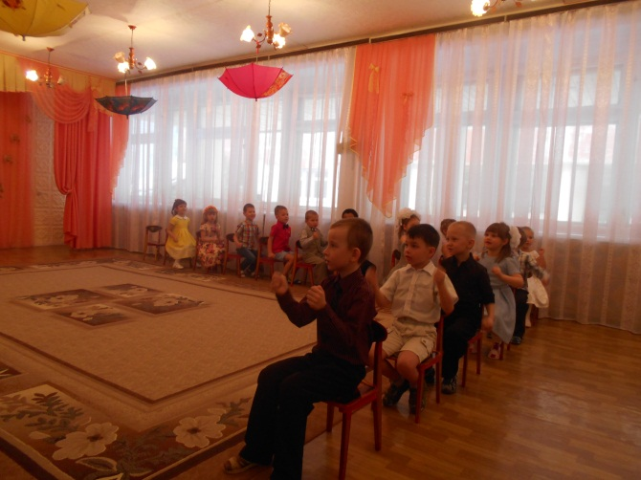
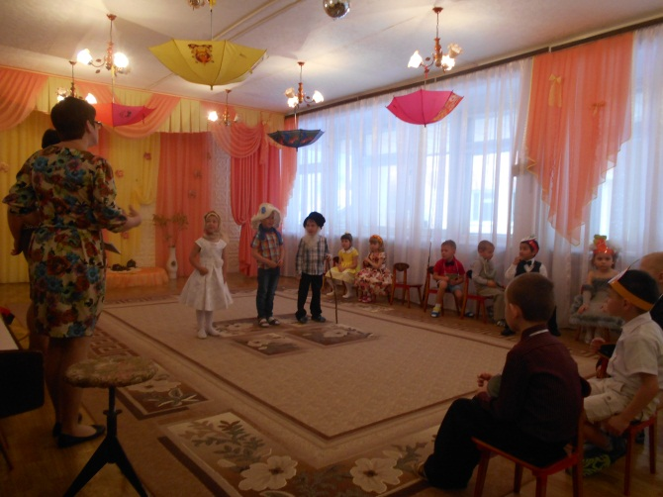
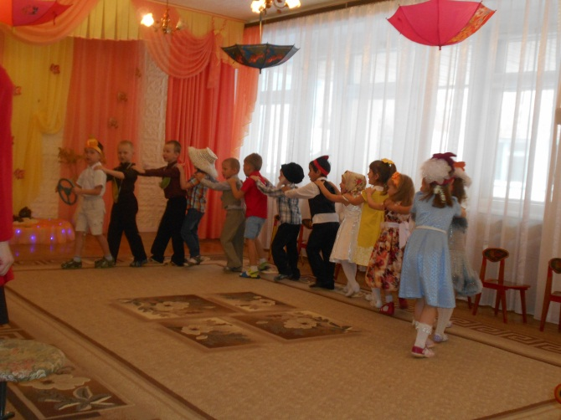
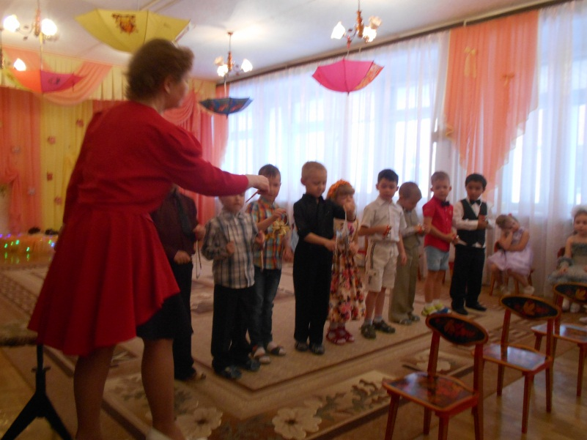

Slide 15
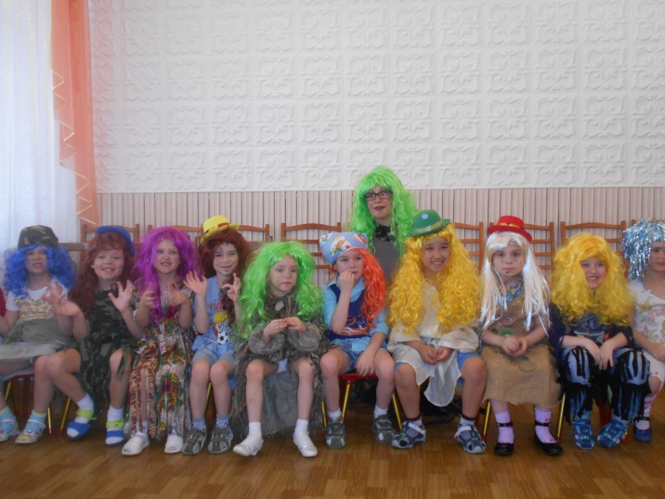
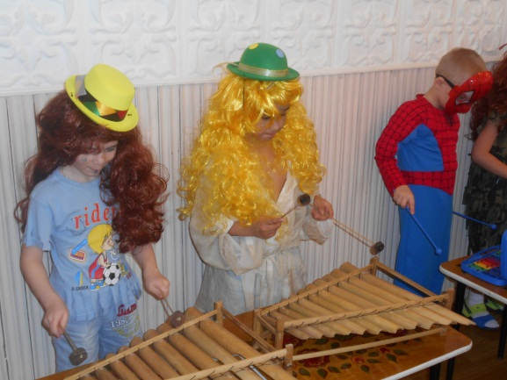
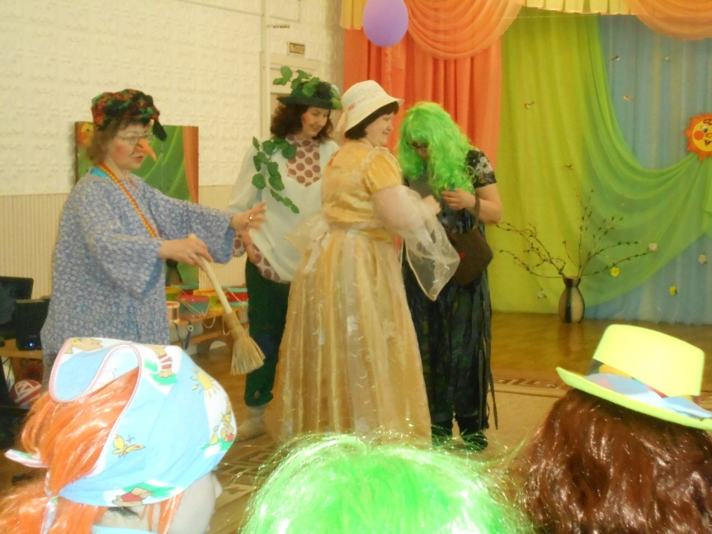

Slide 16
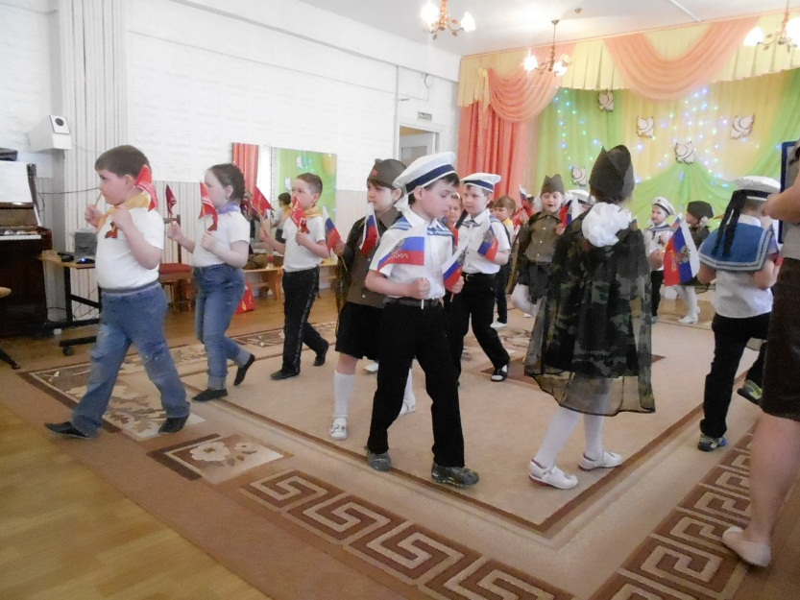
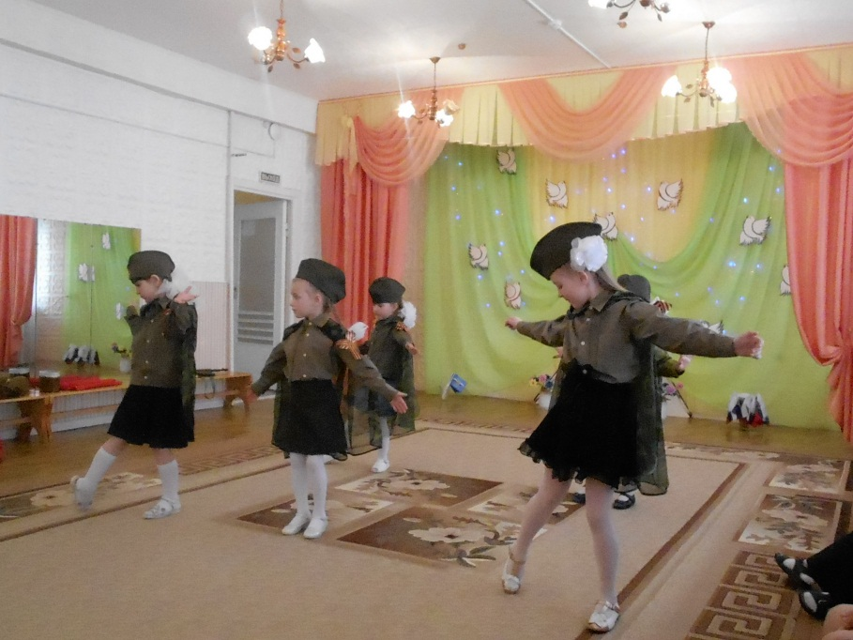
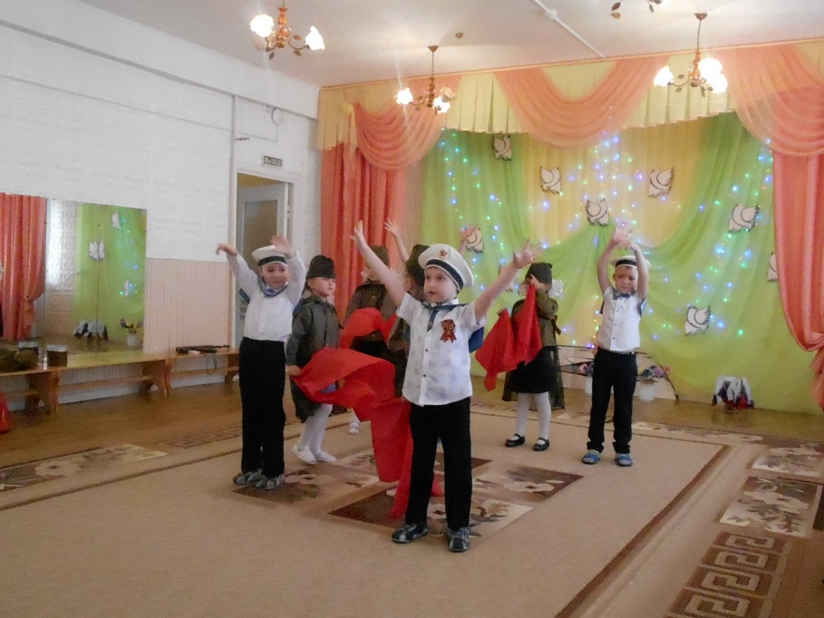
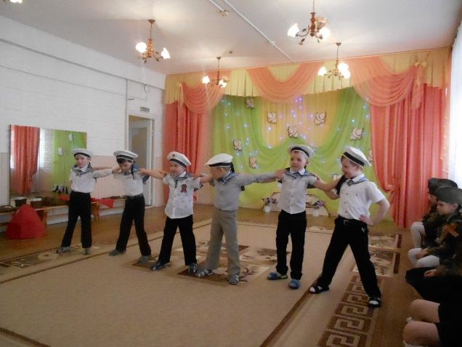

Slide 17
Май. 2016 г. Старшая группа № 9 (дети 5 – 6 лет).
Слушание, пение, музыкально – ритмические движения.
Динамика качества образования составила за год:
Сентябрь. 2015 г. Май. 2016 г.
Высокий уровень – 6 ч. - 31,5 %. Высокий уровень – 10 ч. – 52,6 %.
Средний уровень – 11 ч. – 57,8 %. Средний уровень – 9 ч. – 47,3 %.
Низкий уровень – 2 ч. – 10,5 %. Низкий уровень – 0 ч. – 0 %.
Высокий – расширенный уровень – повысился на 21,1%.
Средний – оптимальный уровень – понизился на 10,5 %.
Низкий – базовый уровень понизился на 10,5 %.

Slide 18
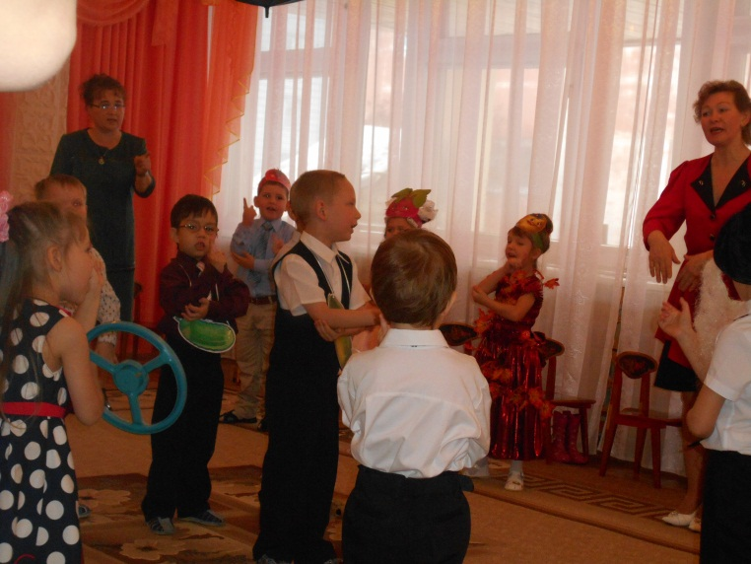
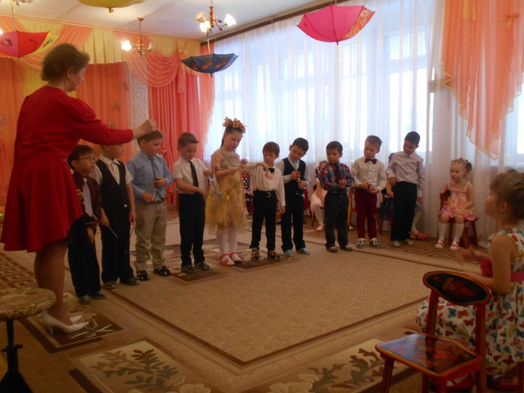
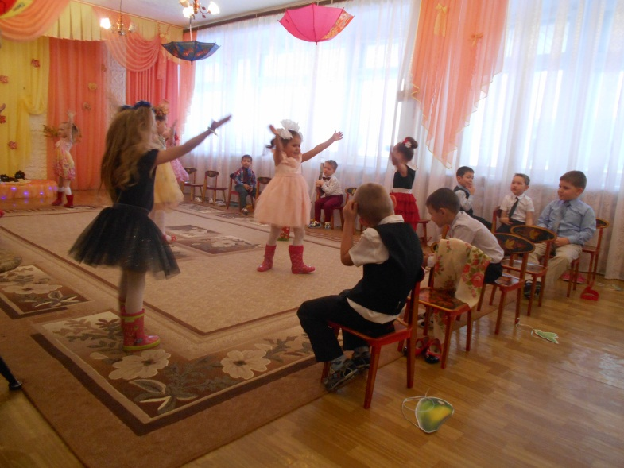
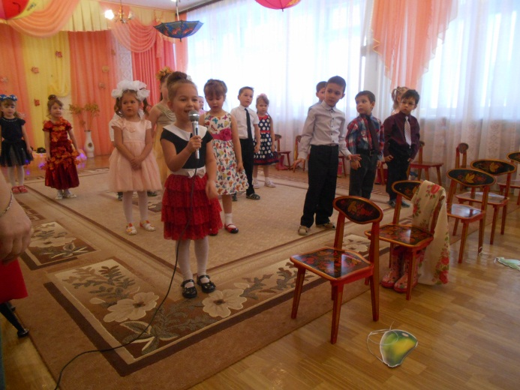

Slide 19
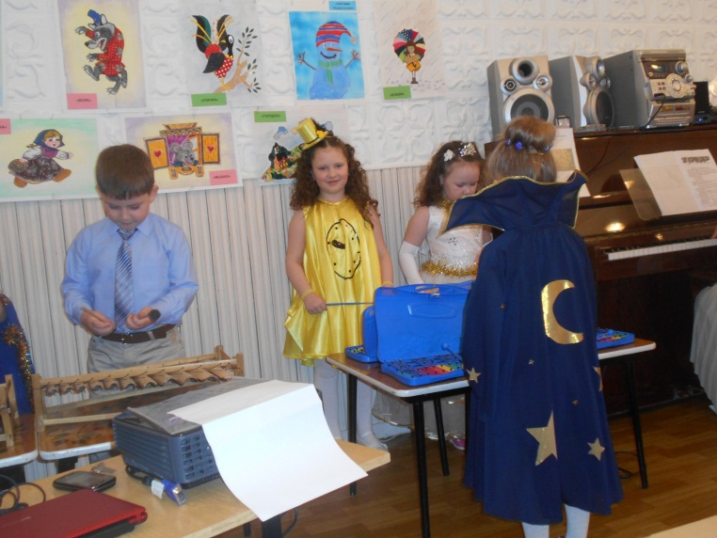
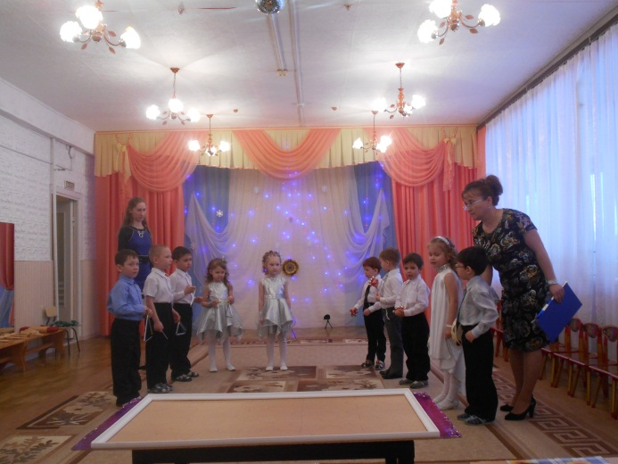
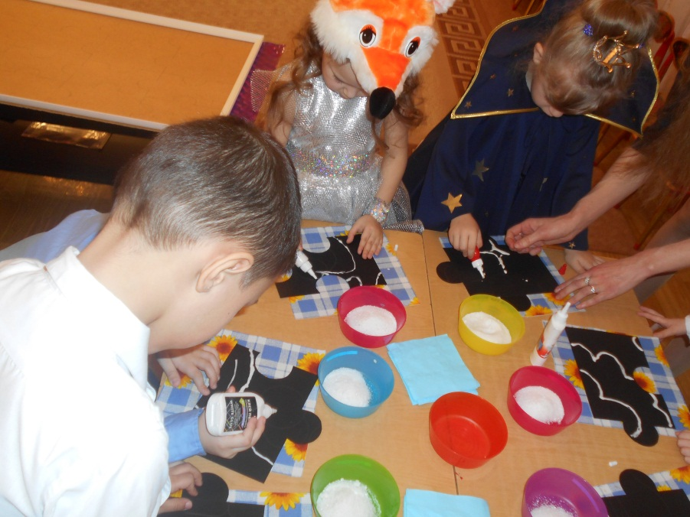

Slide 22
Май. 2016 г. Подготовительная к школе группа № 3 (дети 6 – 7 лет).
Слушание, пение, музыкально – ритмические движения.
Динамика качества образования составила за год:
Сентябрь. 2015 г. Май. 2016 г.
Высокий уровень – 8 ч. - 44,4 %. Высокий уровень – 10 ч. – 58,8 %.
Средний уровень – 5 ч. – 27,7 %. Средний уровень – 7 ч. – 41,1 %.
Низкий уровень – 5 ч. – 27,7 %. Низкий уровень – 0 ч. – 0 %.
Высокий – расширенный уровень – повысился на 14,4 %.
Средний – оптимальный уровень – повысился на 13,4 %.
Низкий – базовый уровень понизился на 27,7 %.

Slide 26
Май. 2016 г. Подготовительная к школе группа № 8 (дети 6 – 7 лет).
Слушание, пение, музыкально – ритмические движения.
Динамика качества образования составила за год:
Сентябрь. 2015 г. Май. 2016 г.
Высокий уровень – 4 ч. – 23,5 %. Высокий уровень – 10 ч. – 58,8 %.
Средний уровень – 9 ч. – 52,9 %. Средний уровень – 7 ч. – 41,1 %.
Низкий уровень – 4 ч. – 23,5 %. Низкий уровень – 0 ч. – 0 %.
Высокий – расширенный уровень – повысился на 35,5 %.
Средний – оптимальный уровень – понизился на 11,8 %.
Низкий – базовый уровень понизился на 23,5 %.

Slide 33
Спасибо за внимание! Желаю успехов и обояния!!!

